Slide 1
FPGA第二次培训
主讲人：涂齐阳

Slide 2
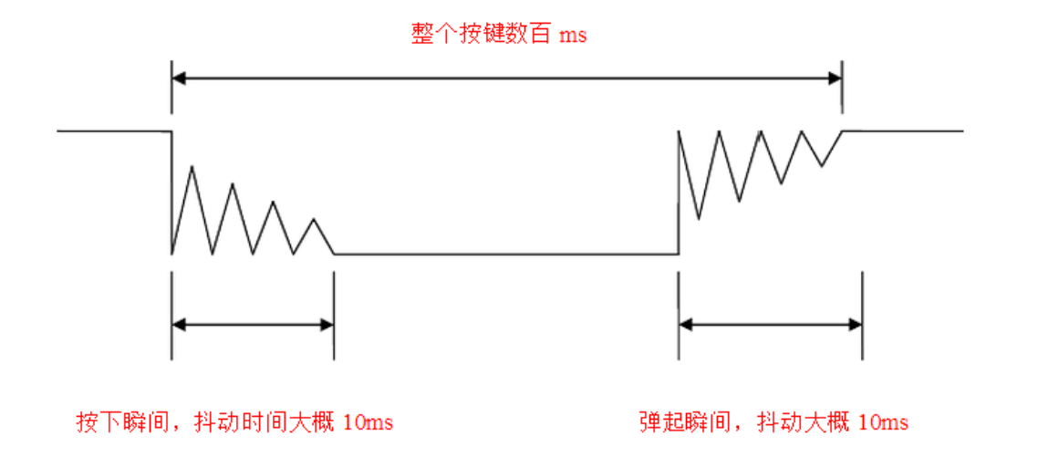
按键消抖

Slide 3
思路1：按键按下稳定的状态&&无边沿变化，计数一小段时间后输出按下的状态，否则输出未按下状态
思路2：一旦检测到按键变换后，开始计数到1.8*10ms左右，把输入赋值给寄存器输出按键状态，否则维持原来的状态
clk
按键变化脉冲
计数器
输出按键
(组合逻辑)
key_out
脉冲
计数数据
key
rst
clk
按键变化脉冲
计数器
输出按键
（时序逻辑）
key_out
脉冲
计数数据
key
rst

Slide 4
状态机：
FPGA并不像CPU/MCU哪有，是一个事情一个事情做的
Xxxxxxxxxxxxxxxxxxxxxxxxxxxxxxxxxxxxxxxxxxxxxxxxxxxxxxxxxxx
xxxxxxxxxxxxxxxxxxxxxxxxxxxxxxxxxxxxxxxxxxxxxxxxxxxxxxxxxxx
xxxxxxxxxxxxxxxxxxxxxxxxxxxxxxxxxxxxxxxx
事情1
CPU
《《《《《《《《
事情2
事情3

Slide 5
状态机：
有红色线：状态机类的执行和切换，与系统输入的状态有关
无红色线：状态机类的执行和切换，与系统输入的状态有关
为了FPGA也能实现状态切换，引入状态机，以按键控制电机转速为例：
有效的key脉冲
按下，产生下一个电机的转速需求
速度切换为现在的速度需求
在执行的速度需求
速度执行
新转速需求
速度PWM产生输出
clk
rst
附近有人的输入，满速状态执行时，需要停止，其他状态不需要此条信号

Slide 6
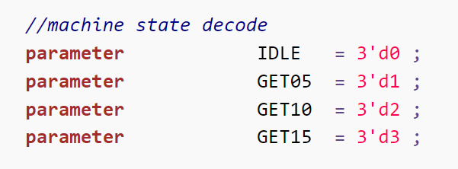
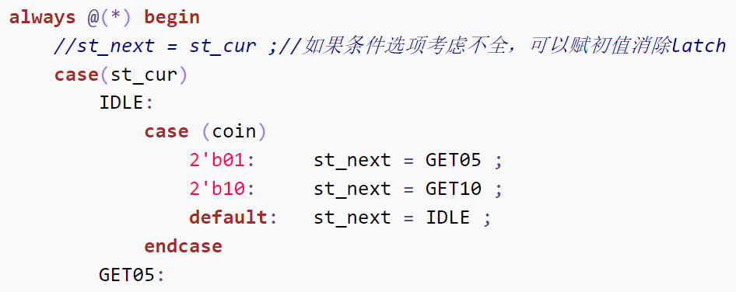
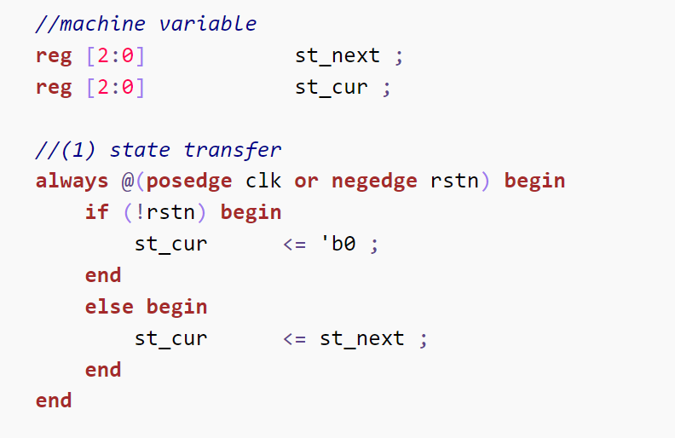
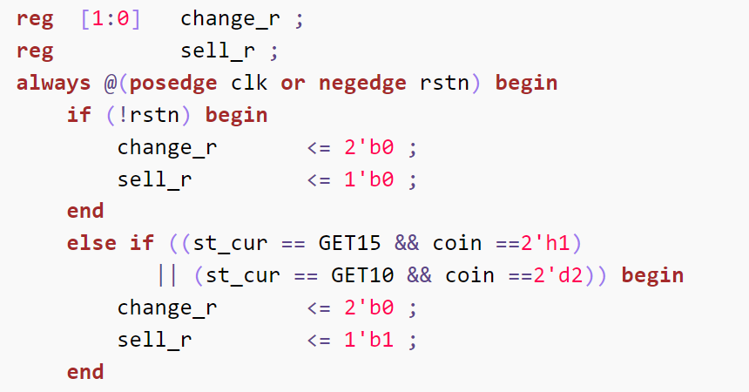
状态机：三段式编写过程（组合和逻辑电路分明）

